Slide 1

Урок литературного чтения в 4 классе
Тема: К. Паустовский
«Корзина с еловыми шишками»
Урок 1
Автор: Першина Лариса Валерьевна учитель начальных классов
Муниципальное бюджетное общеобразовательное учреждение
«Маломаяченская средняя общеобразовательная школа
Прохоровского района Белгородской области»

Slide 2
Что узнаем на уроке
Познакомимся с композитором Эдвардом Григом
Продолжим знакомство с Константином
Паустовским и его творчеством
Узнаем значение новых слов
Будем учиться использовать в своей речи
олицетворение и сравнение

Slide 3
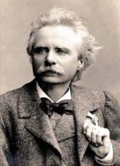
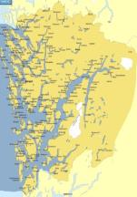
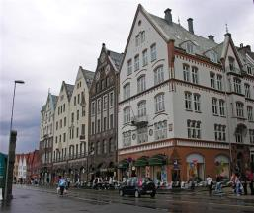
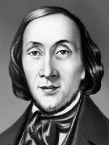
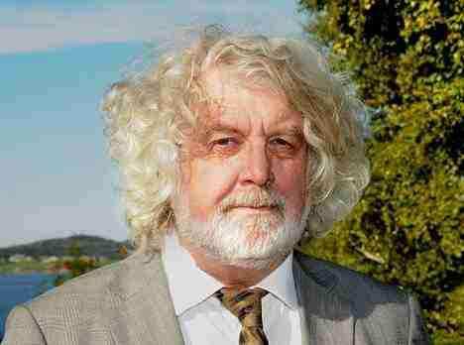
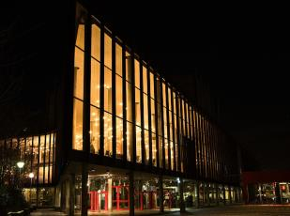

Slide 4

Эдвард Григ – великий норвежский композитор
Родился 15 июня 1843 года
в г. Бергене

Slide 5

Норвегия – северная европейская страна

Slide 6

Берген

Slide 7
Ганс-Христиан Андерсен – знаменитый датский сказочник

Slide 8
Бьёрнсон – выдающийся норвежский драматург и поэт

Slide 9

Музыкальная академия имени Эдварда Грига

Slide 10
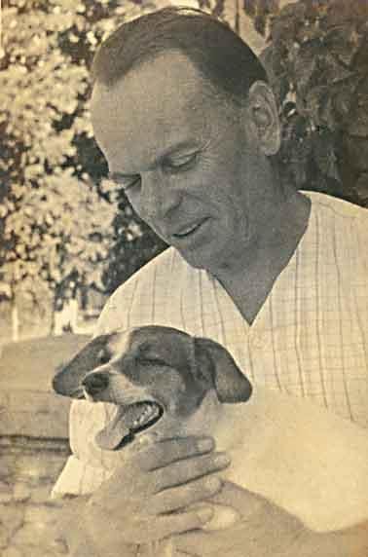
Константин Паустовский
Родился 19 мая 1882 года

Slide 11





Назовите произведения Константина Паустовского
о животных

Slide 12

Проверка понимания текста

Slide 13


Slide 14


Slide 15


Slide 16
Словарно-лексическая работа
Аккорд
– сочетание музыкальных звуков разной высоты, воспринимаемое как звуковое единство.
Симфонический
– от слова «симфония» – большое
музыкальное произведение для оркестра.
Ботфорты
– высокие кавалерийские сапоги.
Парча
– плотная узорчатая шёлковая ткань с переплетающимися золотыми, серебряными нитями.
Фетровая шляпа
– фетр – плотный валяный материал из высококачественных сортов шерсти.

Slide 17
Подберите синонимы к словам
швырнуть
стесняться
смущаться
горячиться
волноваться
бросить

Slide 18
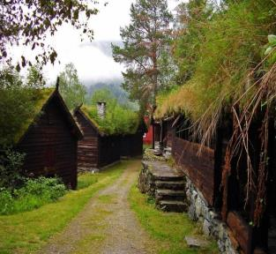
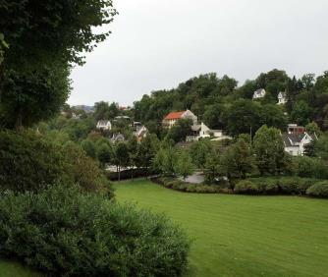
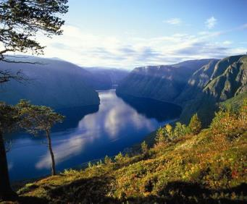

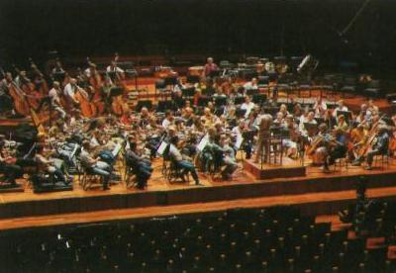
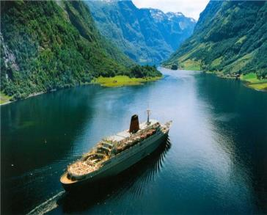
Фортепианный концерт Эдварда Грига

Slide 19
О ком и о чём прочли на уроке ?

